Slide 1


Сайт для приюта “Добрые Руки”
Команда: “Geniuses“

Slide 2
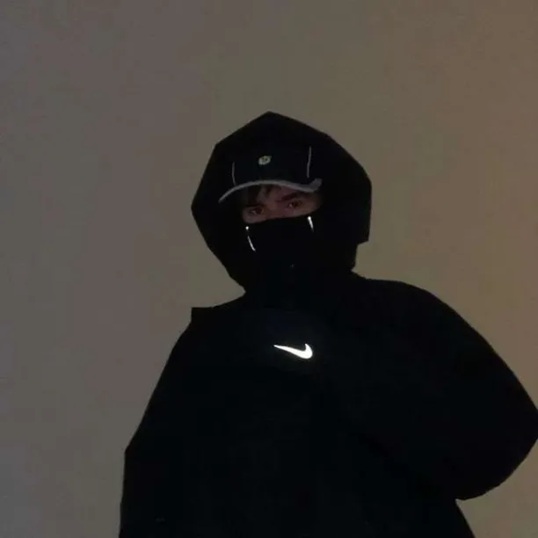
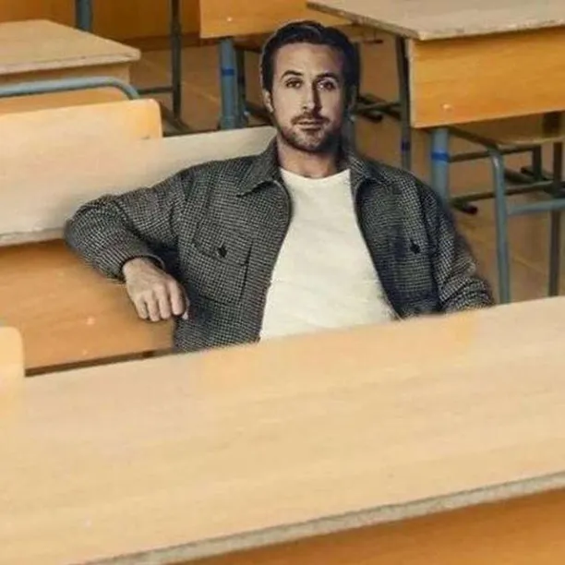


Участники команды
Митрянов Кирилл
(Дизайнер)
Камозин
Михаил
(Менеджер)
Краснов Андрей
(Разработчик)
Ильиных Тимофей
(Разработчик)

Slide 3
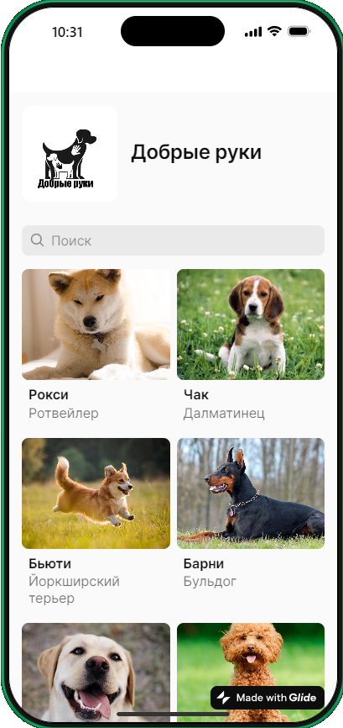
На какой базе был сделан сайт
Сайт был сделан на базе конструктора сайтов Glide

Slide 4
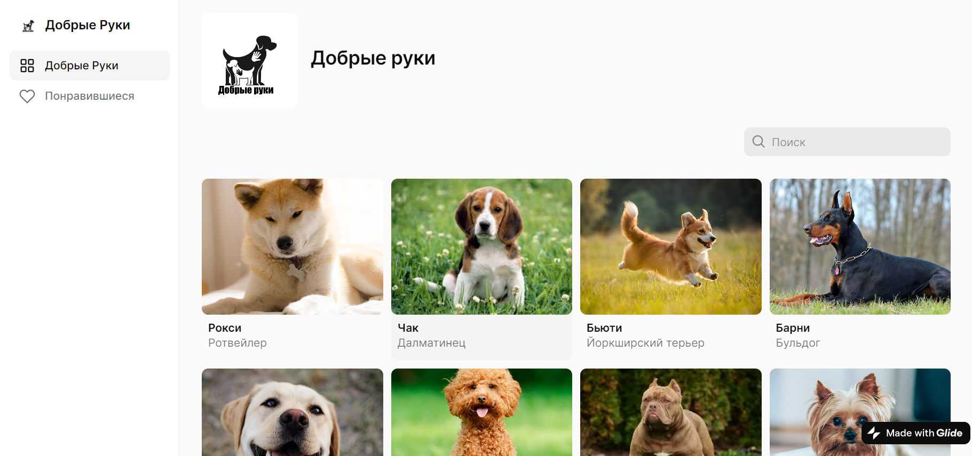
Особенности сайта
Наш сайт был оптимизирован не только для пользования с телефона, но и для компьютера

Slide 5
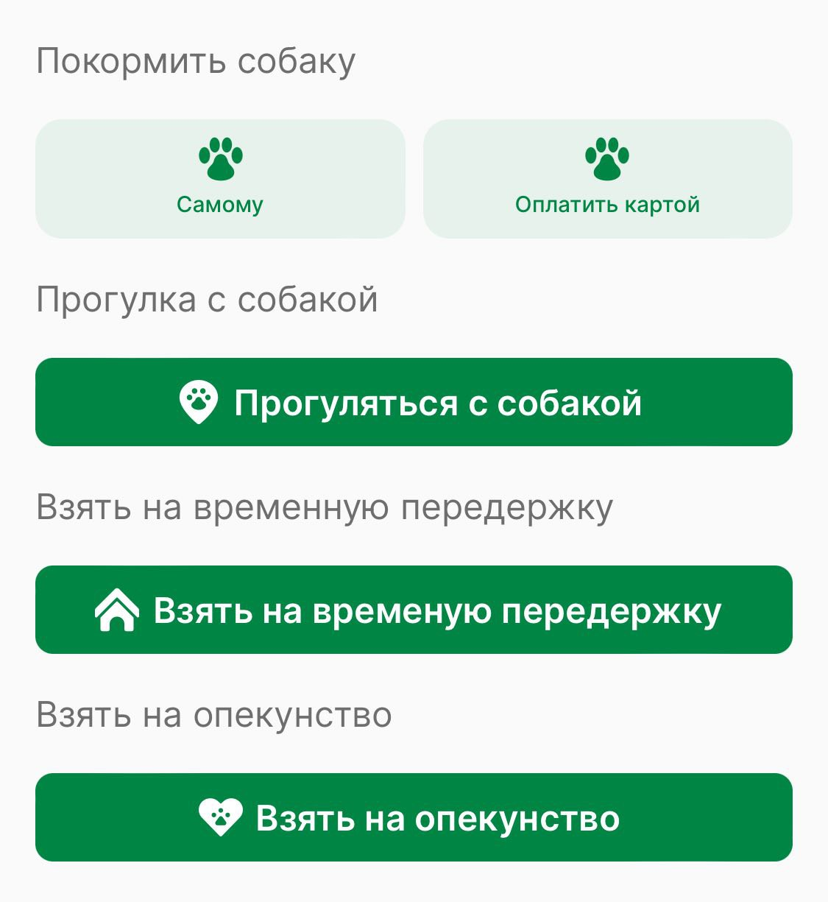
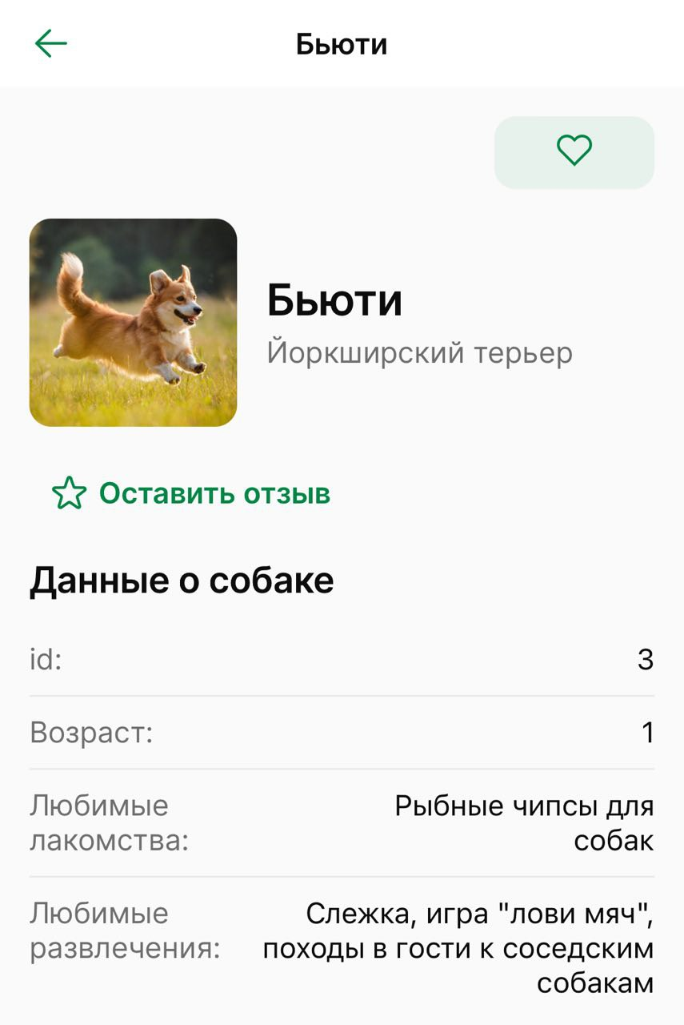
Профиль собаки
Вот так выглядит типичный профиль каждого подопечного приюта. Есть возможность добавить собаку в “Понравившиеся”, а также написать отзыв и поставить оценку по 5-балльной шкале.
Также по условиям приюта на сайте реализована возможность покормить собаку, прогуляться с ней, взять на передержку и взять на опекунство

Slide 6
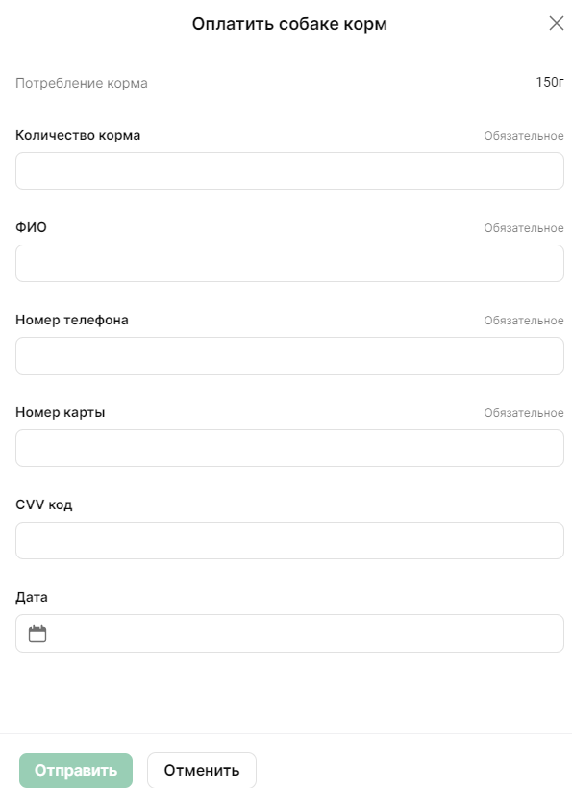
Особенности кормления подопечного
При нажатии кнопки в профиле собаки “Оплатить картой” в отделе “Покормить собаку” открывается окно. Особенность в том, что для каждой собаки предусматривается определенное количество корма.

Slide 7
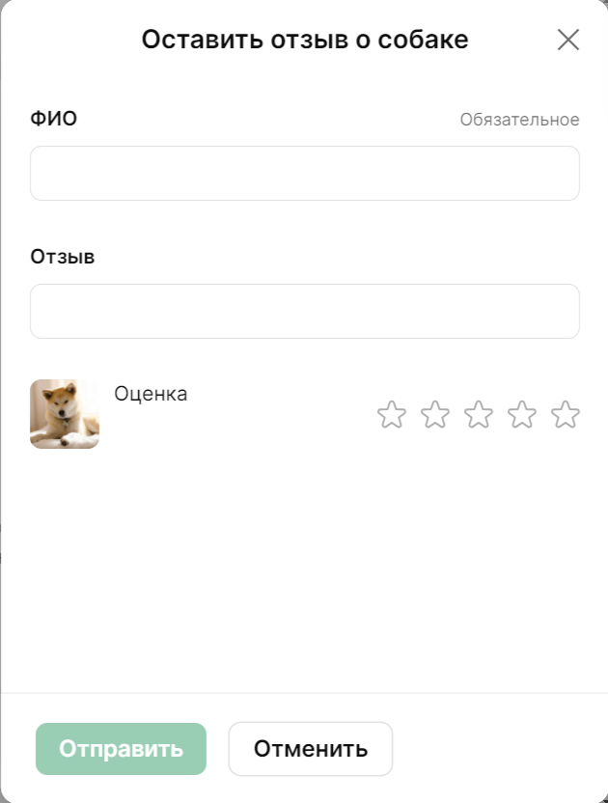
Отзывы подопечного
Есть возможность написать отзыв и оценку собаке. Перед этим вам обязательно нужно указать своё ФИО, по желанию можете написать отзыв ну и разумеется поставить оценку звёздами.

